Slide 1
Системы питания Бустера и Нуклотрона инжекционного комплекса NICA
Шурыгин Александр
НИОСЭН
Рабочее совещание «Ускорительный комплекс NICA: проблемы и перспективы 2023»
Альплагерь Цей
Апрель 2023

Slide 2
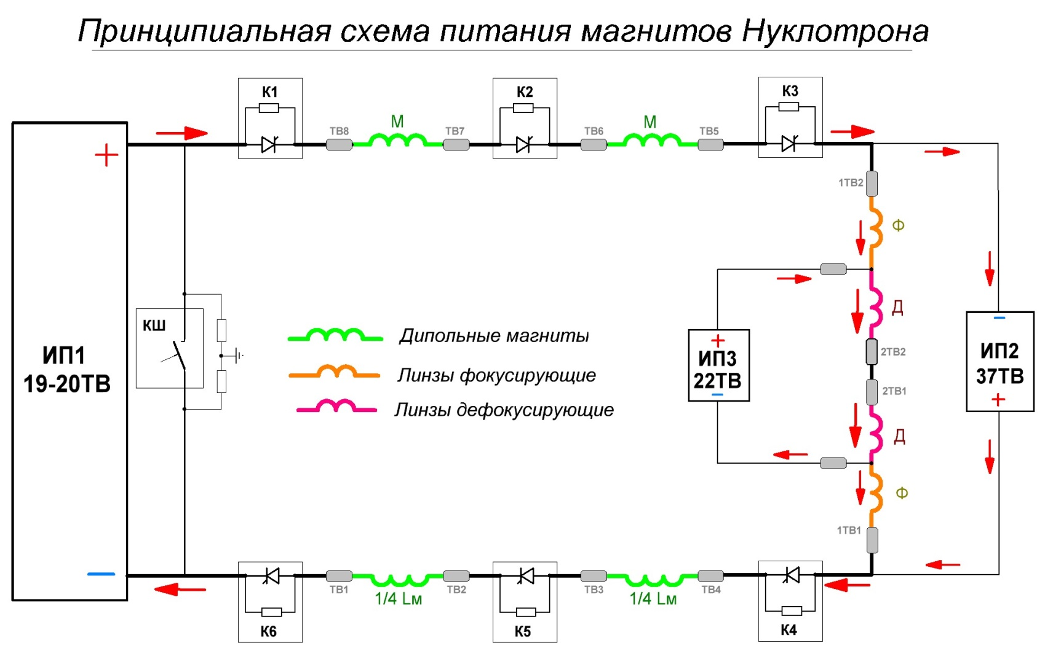
Источники питания:
Три семейства элементов: М, Ф, Д. Сверхпроводящая индуктивная нагрузка
Значения токов М, Ф и Д отличаются друг от друга не более 10%
Последовательное соединение всех элементов
Один мощный источник и два дополнительных
Система питания Бустера аналогична по структуре

Slide 3
Ключи эвакуации энергии:
В индуктивности запасается энергия магнитного поля,
подобно запасанию механической энергии в крутящемся маховике.
При потере сверхпроводимости недостаточно просто отключить ИП
Максимальное выделение энергии на участках с наибольшим сопротивлением
При срыве сверхпроводимости тиристоры запираются, ток идет через
резисторы гашения поля

Slide 4
Эвакуация энергии. Расчет резисторов гашения поля КЭЭ
Вывод энергии по экспоненциальному закону;
Постоянная времени $τ$=160мс для Нуклотрона и Бустера задана заранее.
Индуктивность:
Нуклотрон $L$=120мГн
Бустер $L$= 31 мГн
Суммарное сопротивление резисторов гашения поля:
$$R=L/τ$$
Нуклотрон R=0.75 Ом
Бустер R=0.19 Ом

Slide 5
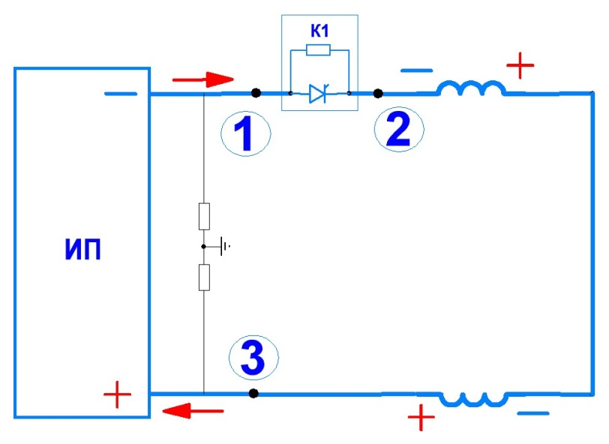
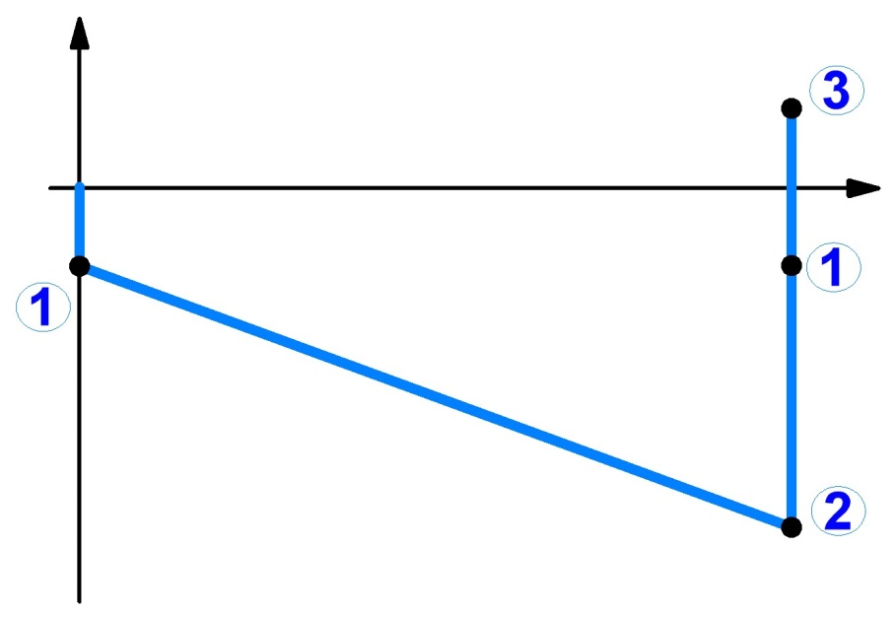
Эвакуация энергии. Потенциальная диаграмма.
Пример с одним КЭЭ:
Замкнутый электрический контур
ИП-резистор-магниты
ИП и магниты являются источниками ЭДС
Нормировка потенциала силовых цепей
относительно земли
Второй закон Кирхгофа:
Алгебраическая сумма падений напряжений
в любом замкнутом контуре равна
алгебраической сумме ЭДС вдоль того же
контура
Потенциальная диаграмма – это график
распределения потенциала вдоль
замкнутого контура
Потенциальная диаграмма
$$φ$$
(Без КШ)
0.5Uип
$$R$$
0
-0.5Uип

Slide 6
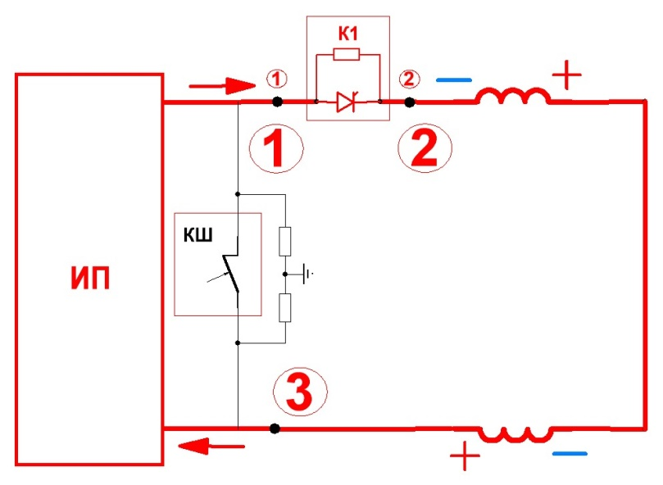
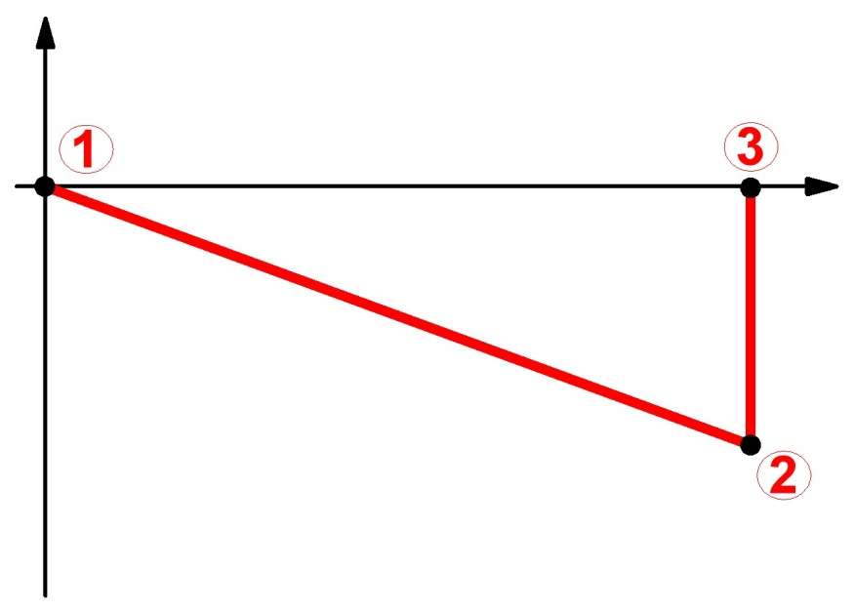
Эвакуация энергии. Потенциальная диаграмма.
Потенциальная диаграмма
Потенциальная диаграмма
$$φ$$
(Без КШ)
$$φ$$
(КШ замкнут)
0.5Uип
$$R$$
$$R$$
0
0
-0.5Uип

Slide 7
Эвакуация энергии. Потенциальная диаграмма.
Требование, связанное с электробезопасностью и изоляционными характеристиками установки:
Потенциал силовых цепей относительно земли не должен превышать 500В
Потенциальная диаграмма
$$φ$$
$$R$$
0

Slide 8
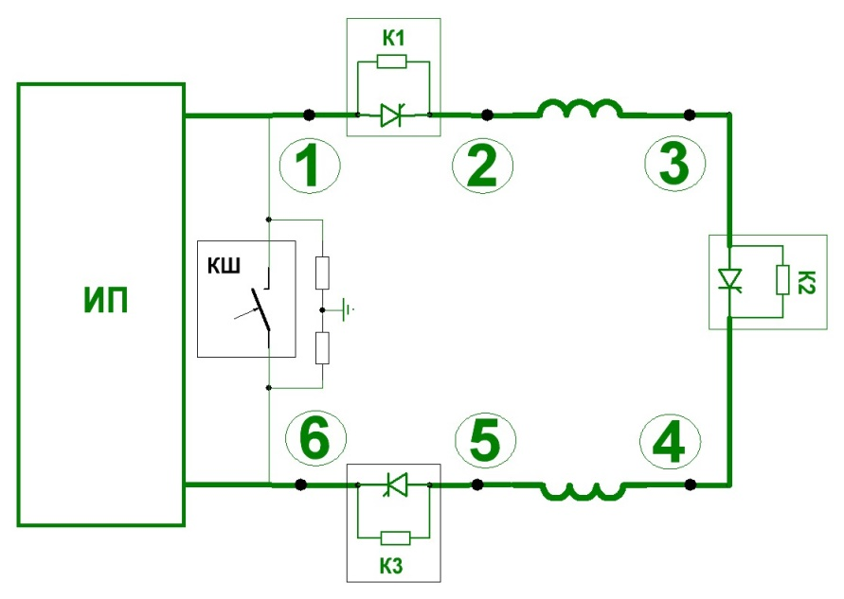
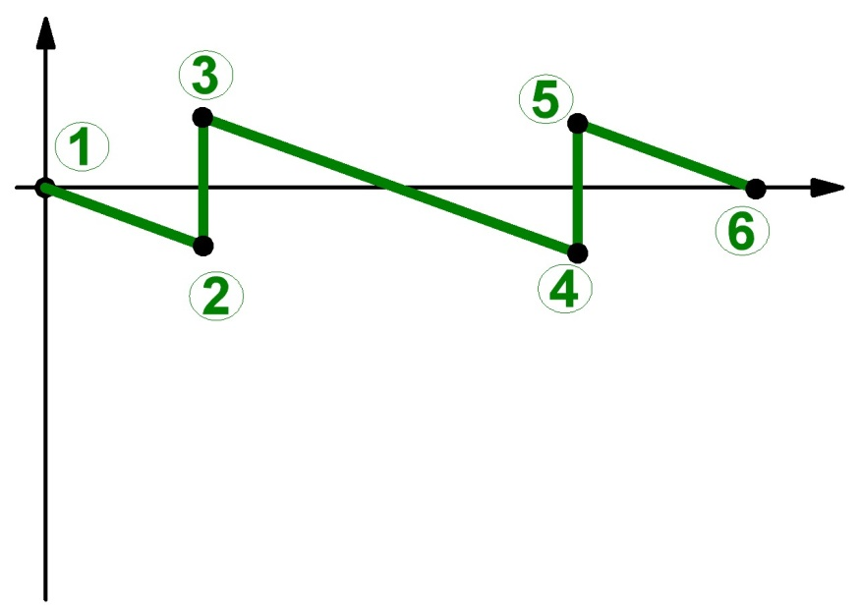
Эвакуация энергии. Потенциальная диаграмма.
Потенциальная диаграмма
Потенциальная диаграмма
$$φ$$
$$R$$
0

Slide 10
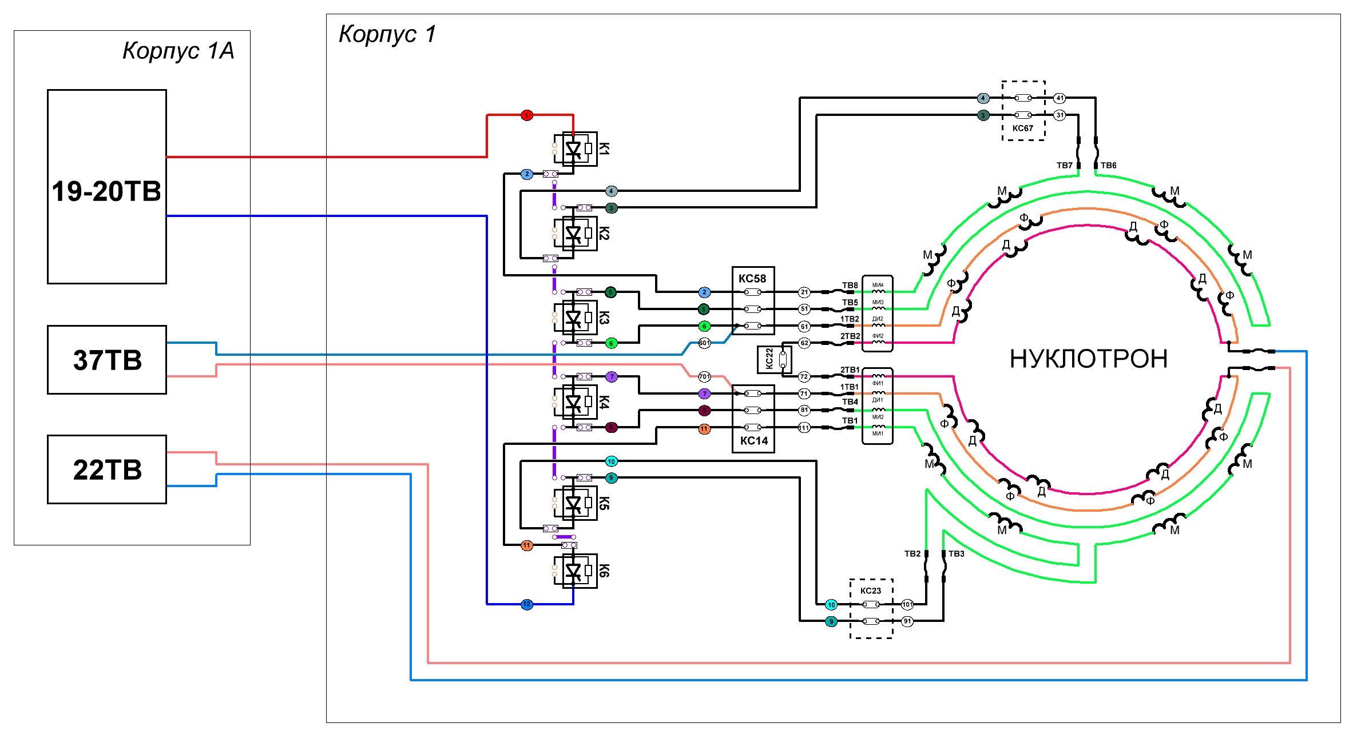
Принципиально-монтажная схема системы питания Нуклотрона
Индуктивность Нуклотрона L=120мГн
Максимальный ток I=6000А

Slide 11
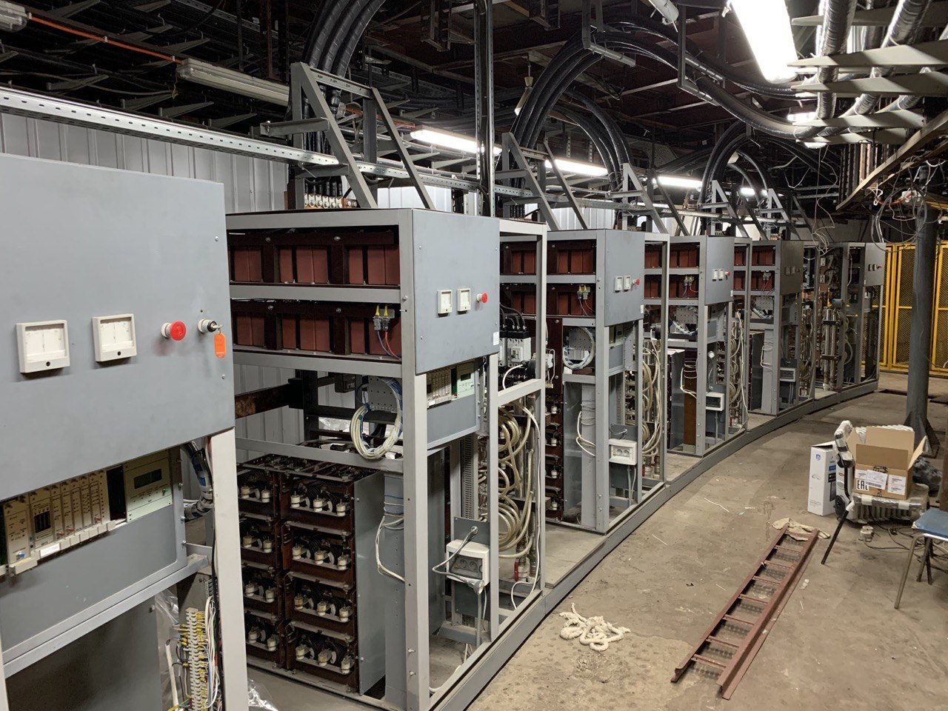
Принципиально-монтажная схема системы питания Нуклотрона
Индуктивность Нуклотрона L=120мГн
Максимальный ток I=6000А

Slide 12
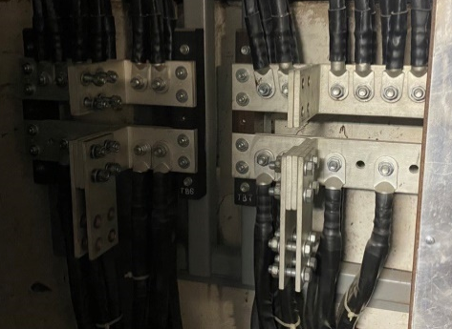
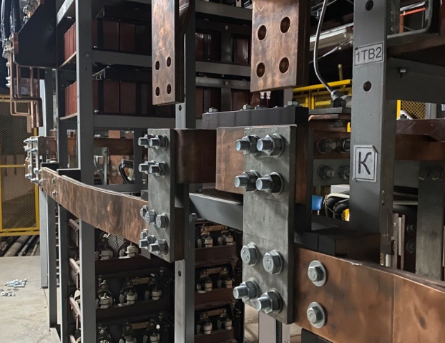
Принципиально-монтажная схема системы питания Нуклотрона
Индуктивность Нуклотрона L=120мГн
Максимальный ток I=6000А

Slide 13
Принципиально-монтажная схема системы питания Нуклотрона
19-20ТВ:
Uвых = 300В
Imax = 6000А
Pmax = 1.8МВт.

Slide 14
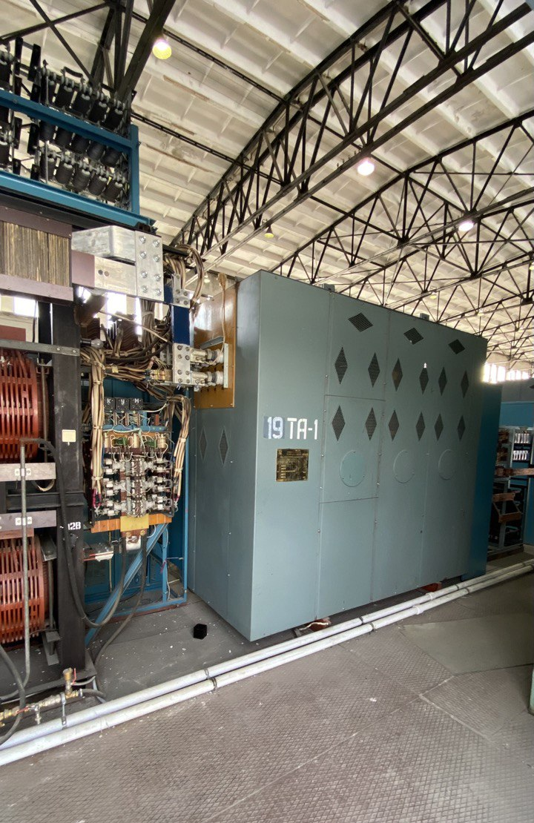
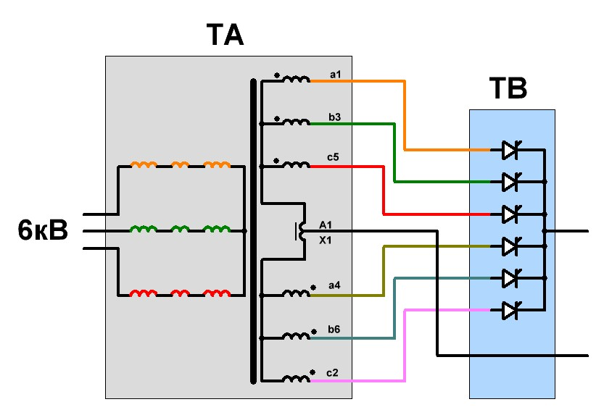
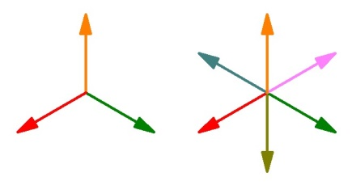
ТПВ-3150/230
Т – род тока питающей сети – трехфазный
П – род тока на выходе – постоянный
В – способ охлаждения – водяное
3150 – номинальный выходной ток
230 – номинальное выходное напряжение

Slide 15
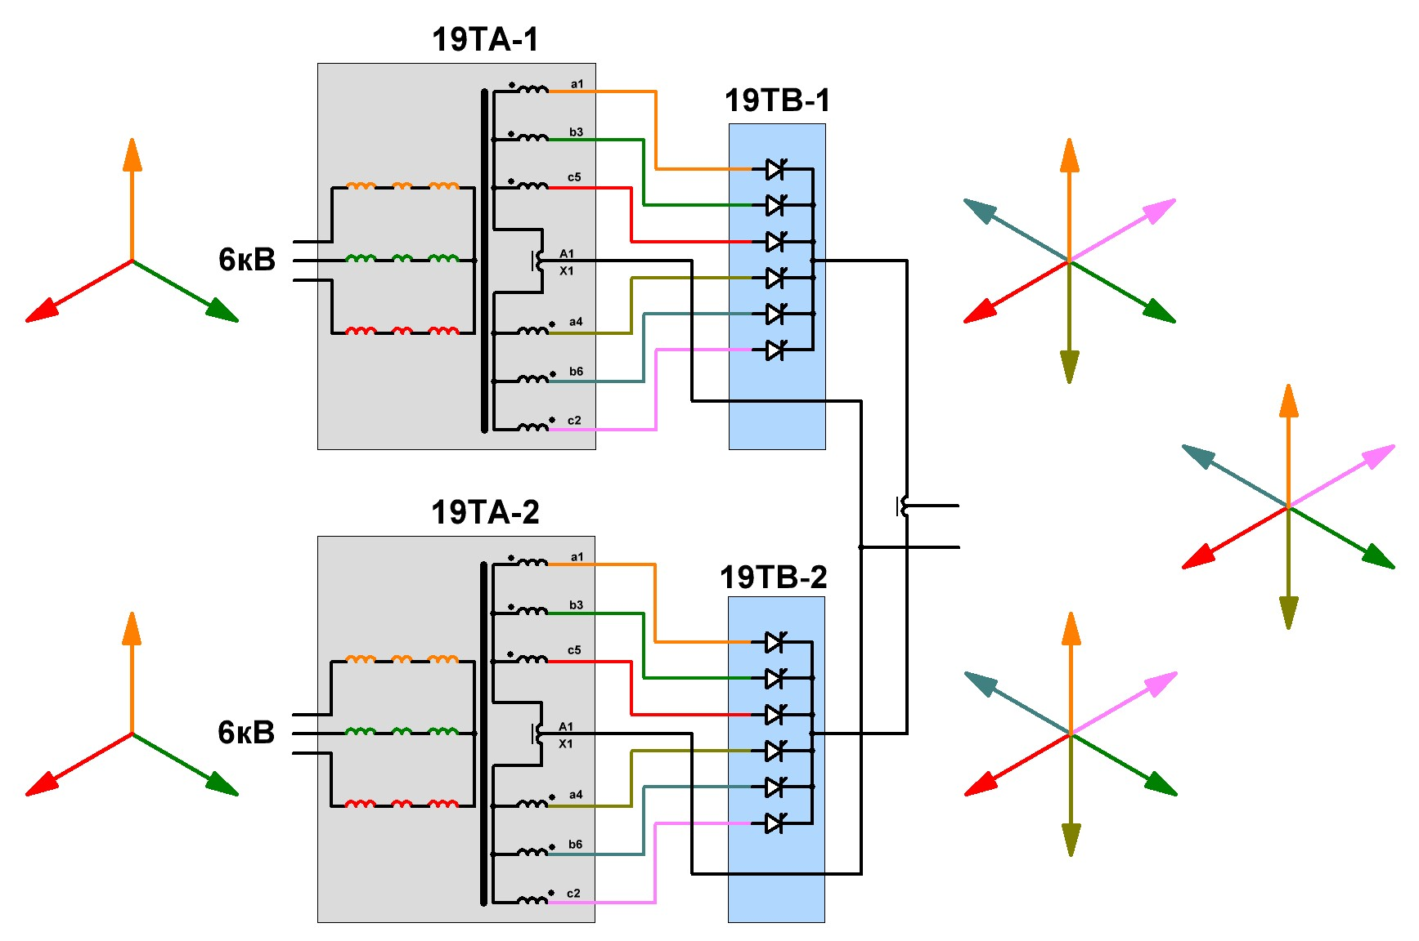
Параллельное соединение агрегатов ТПВ-3150/230:
6-фазная схема
Максимальный выходной ток I=6300А
Выходное напряжение U=230

Slide 16
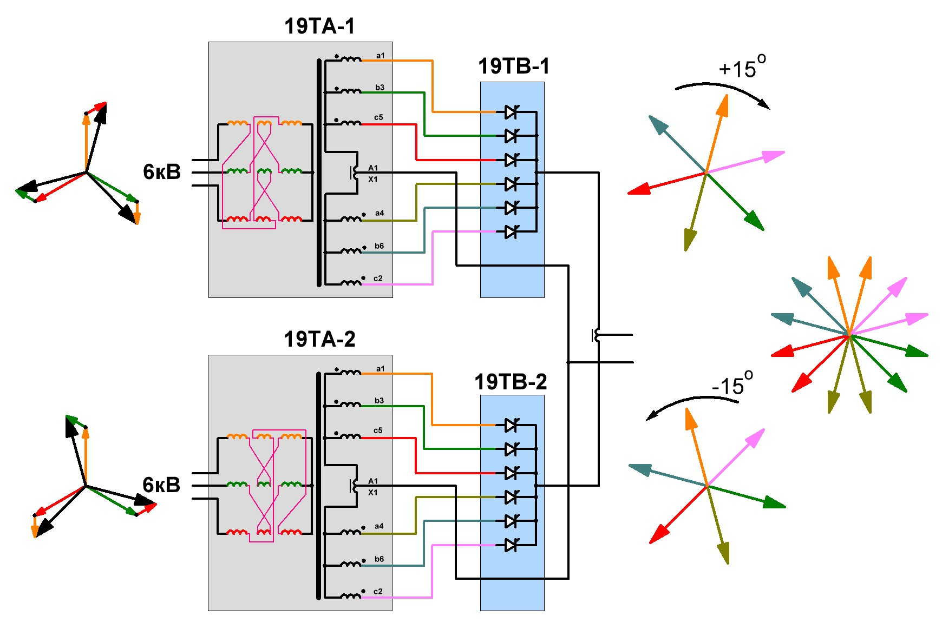
Параллельное соединение агрегатов ТПВ-3150/230:
12-фазная схема
Максимальный выходной ток I=6300А
Выходное напряжение U=150В

Slide 17
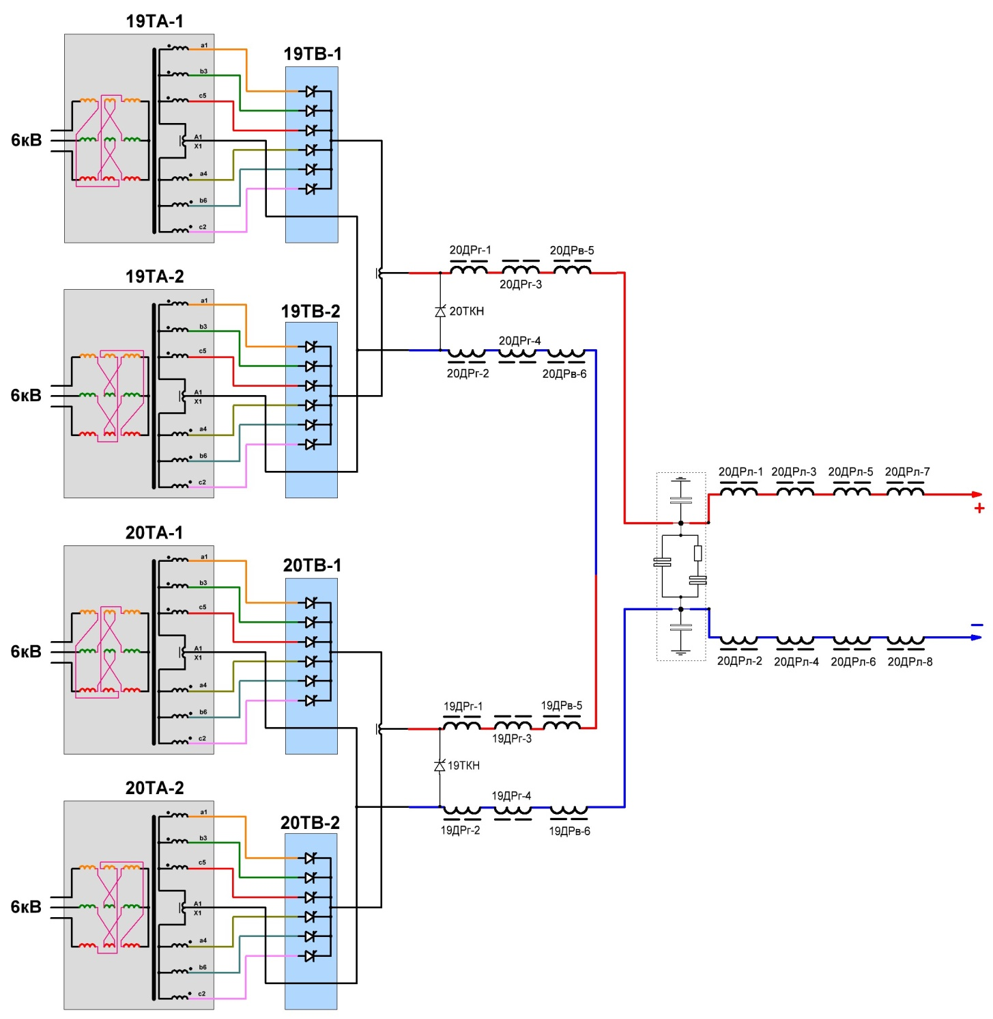
Источник 19+20ТВ.
12-ти фазный управляемый тиристорный
выпрямитель с L-С-R фильтром.
Состоит из 4-х 6-ти фазных выпрямителей
каждый с Ud=150В и Iн=3150А, включенных
параллельно-последовательно.
Первичные обмотки анодных трансформаторов
соединены по схеме "зигзаг" со сдвигом
20ТА-1, 19ТА-1 "+15 эл.гр."
20ТА-2, 19ТА-2 "-15 эл.гр."
Суммарная индуктивность
силового фильтра ~ 12мГн
Выходные параметры Uвых = 300В
Iвых = 6300кА

Slide 18
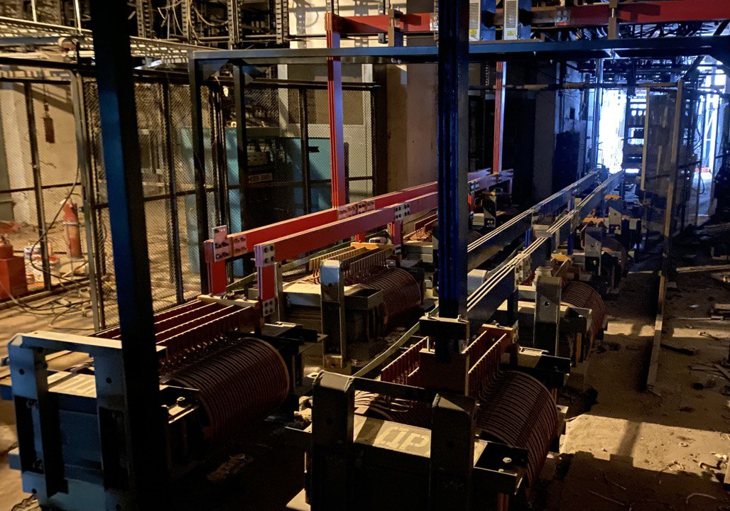
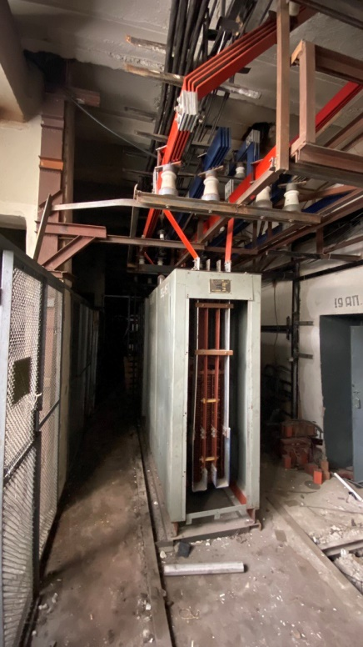
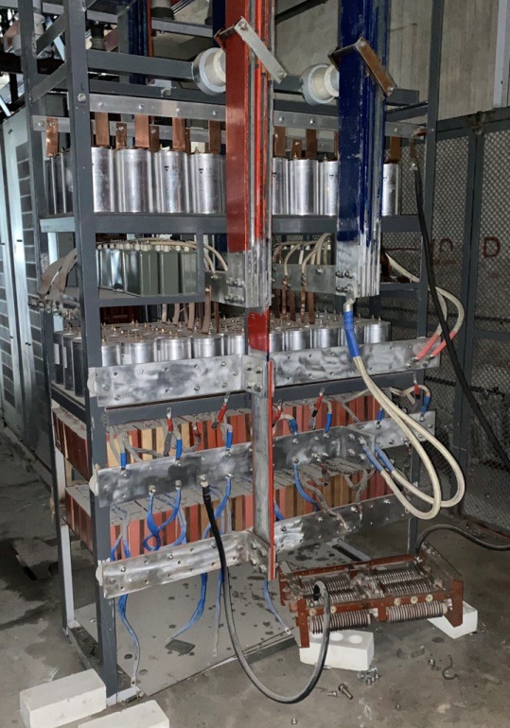
Источник 19+20ТВ.
12-ти фазный управляемый тиристорный
выпрямитель с L-С-R фильтром.
Состоит из 4-х 6-ти фазных выпрямителей
каждый с Ud=150В и Iн=3150А, включенных
параллельно-последовательно.
Первичные обмотки анодных трансформаторов
соединены по схеме "зигзаг" со сдвигом
20ТА-1, 19ТА-1 "+15 эл.гр."
20ТА-2, 19ТА-2 "-15 эл.гр."
Суммарная индуктивность
силового фильтра ~ 12мГн
Выходные параметры Uвых = 300В
Iвых = 6300кА

Slide 19
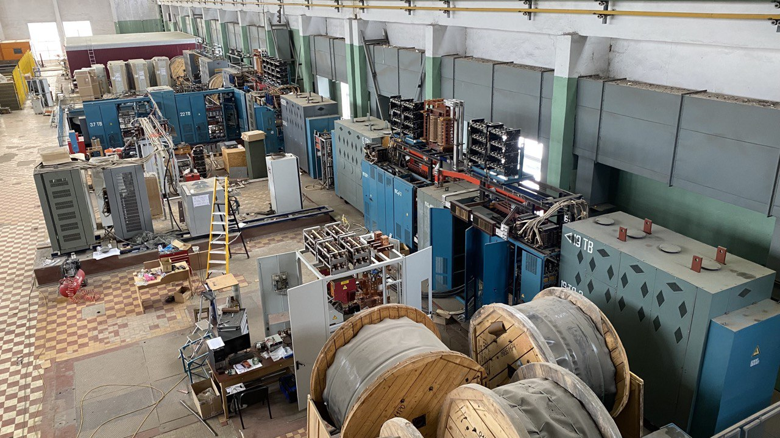
Общий вид источников питания Нуклотрона, корпус 1А.
37ТВ
22ТВ
19-20ТВ

Slide 20
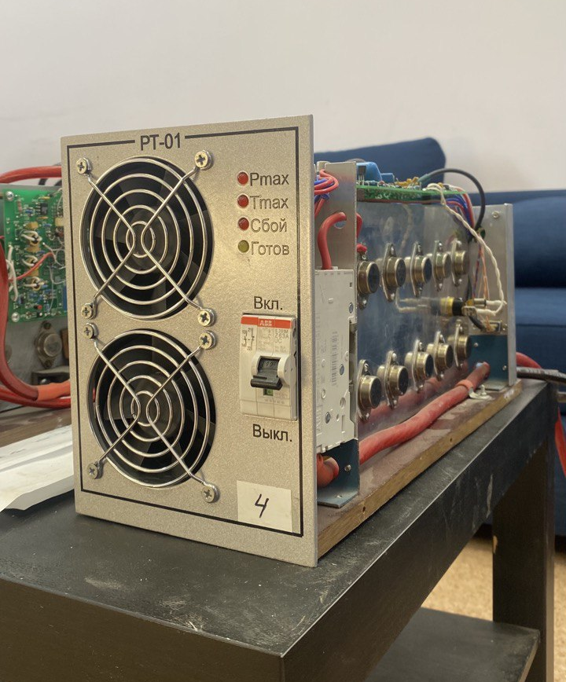
Источники 37ТВ и 22ТВ.
Транзисторное регулирование тока в линейном режиме.
Блок РТ-01:
Изначально создавался для работы в
источниках разбалланса Нуклотрона.
Составной транзистор на базе MJ15003G
Максимальный ток 50А.
Максимальное рабочее напряжение 50В

Slide 21
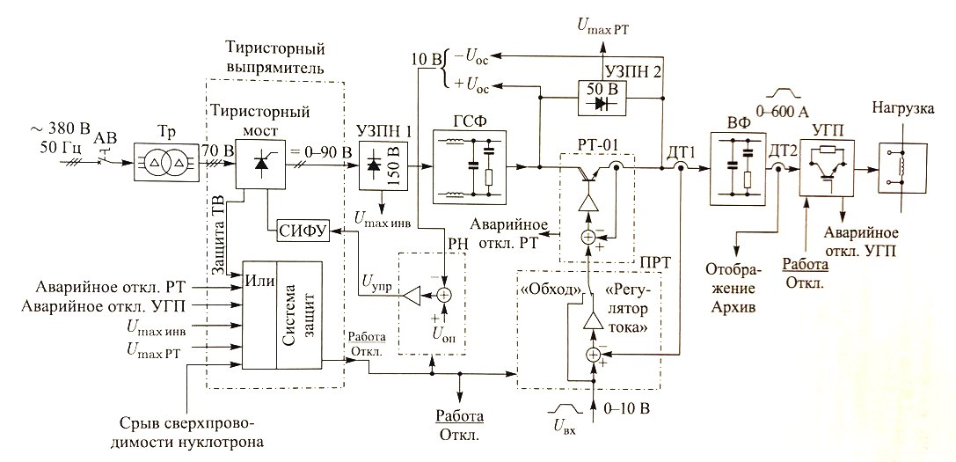
Структурная схема источника 37ТВ

Slide 22
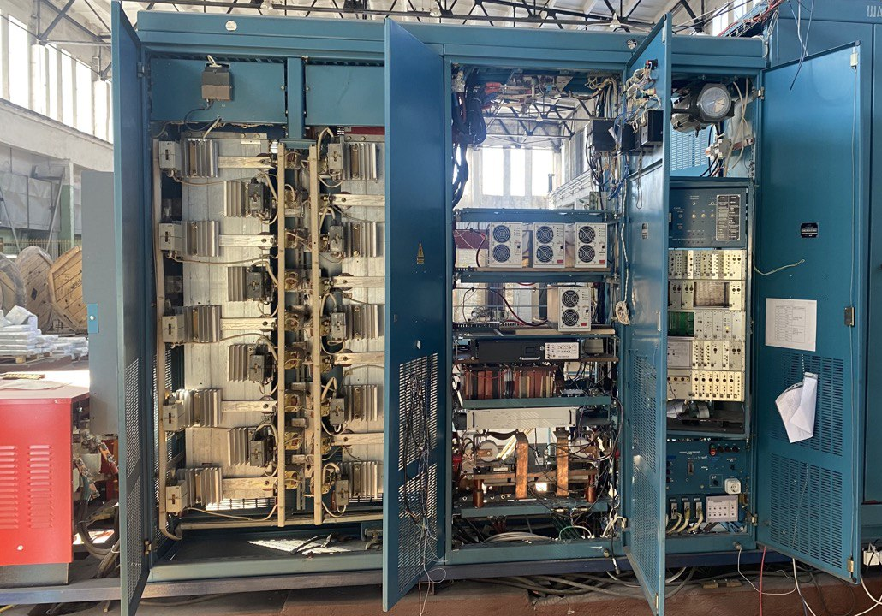
Внешний вид источника 37ТВ
Слева направо: Шкаф тиристорного выпрямителя; Шкаф с блоками РТ-01,
выходным фильтром, ключами гашения поля; Стойка СИФУ и системы защит.

Slide 23
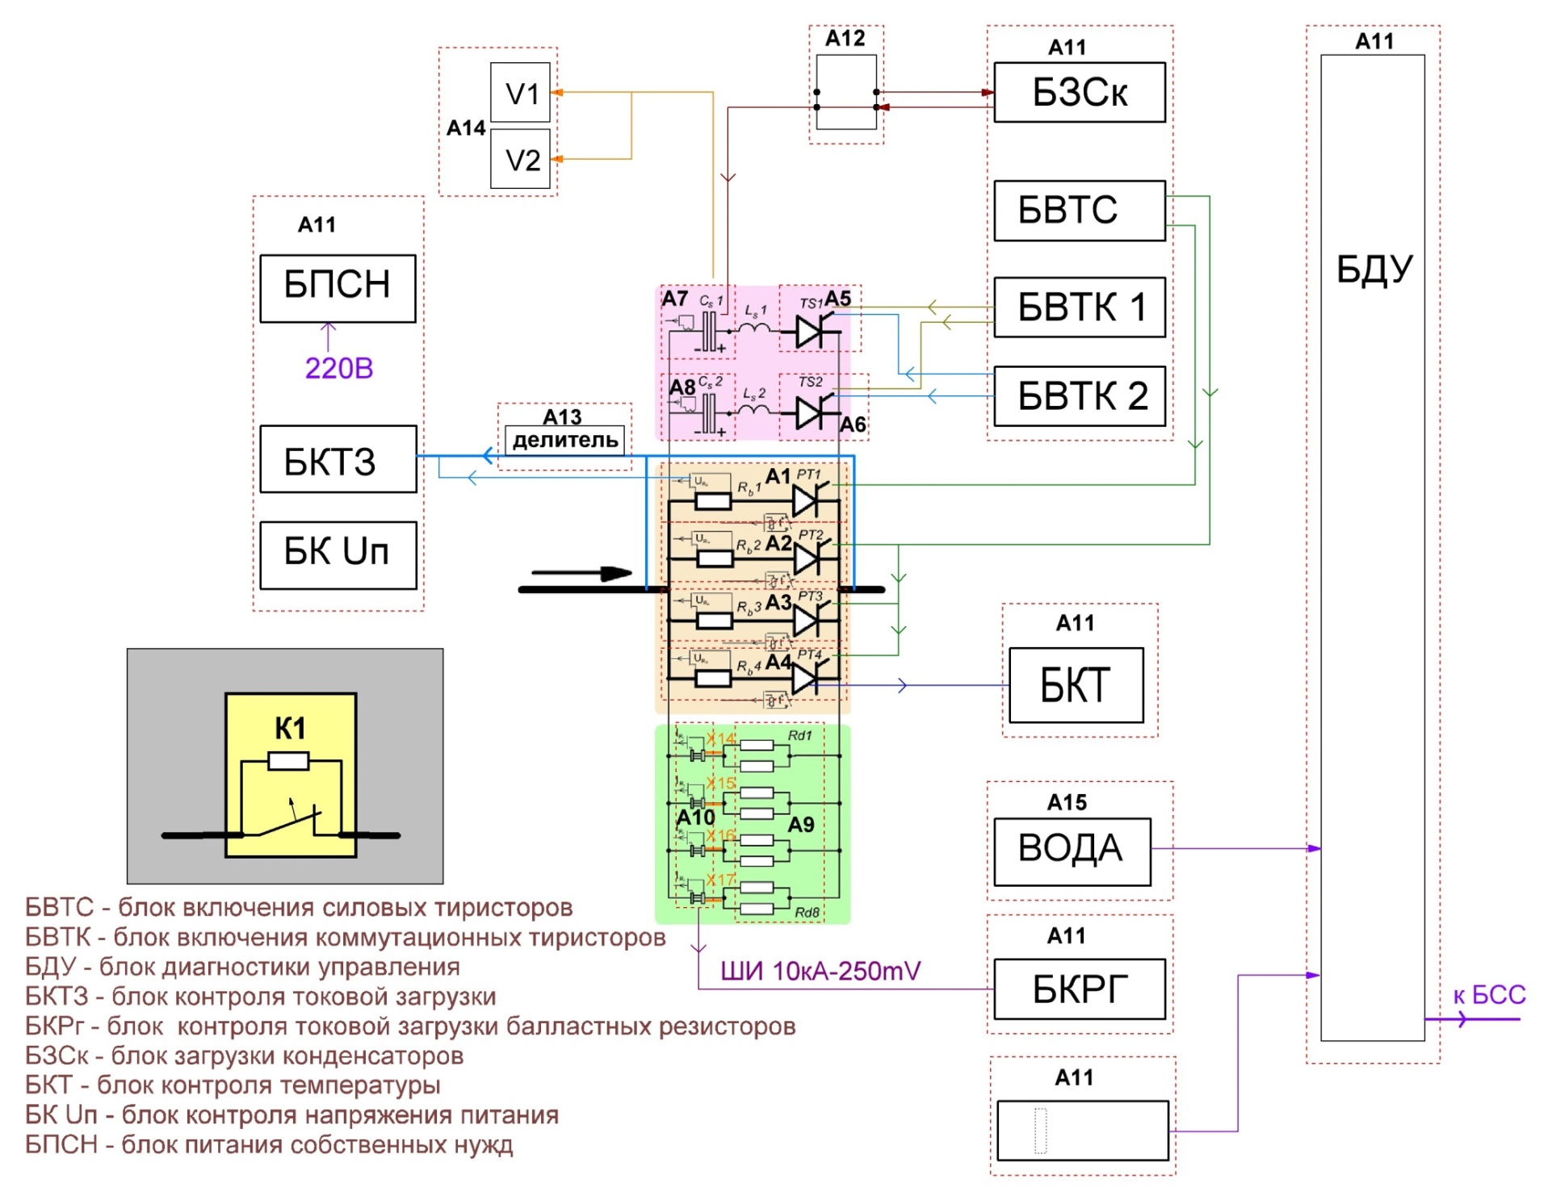
Устройство ключей эвакуации энергии

Slide 24
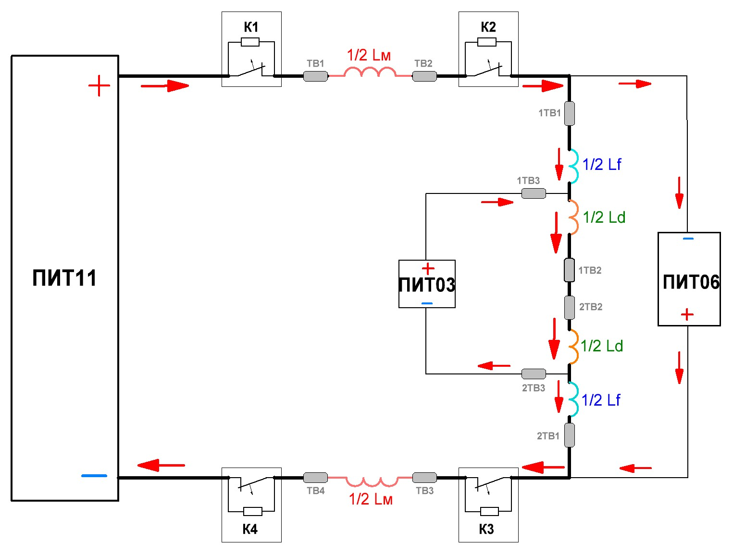
Принципиальная схема системы питания магнитов Бустера
ПИТ11-260Д:
ПИТ – прецизионный источник тока
11 – ном. вых ток, кА
260 – ном вых. напряжение
Д – режим динамический.

Slide 25
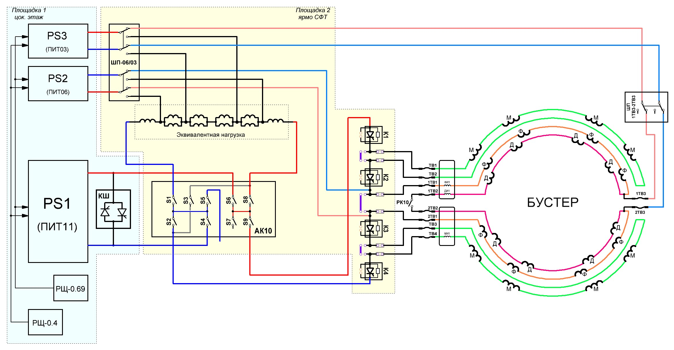
Принципиальная схема системы питания магнитов Бустера

Slide 27
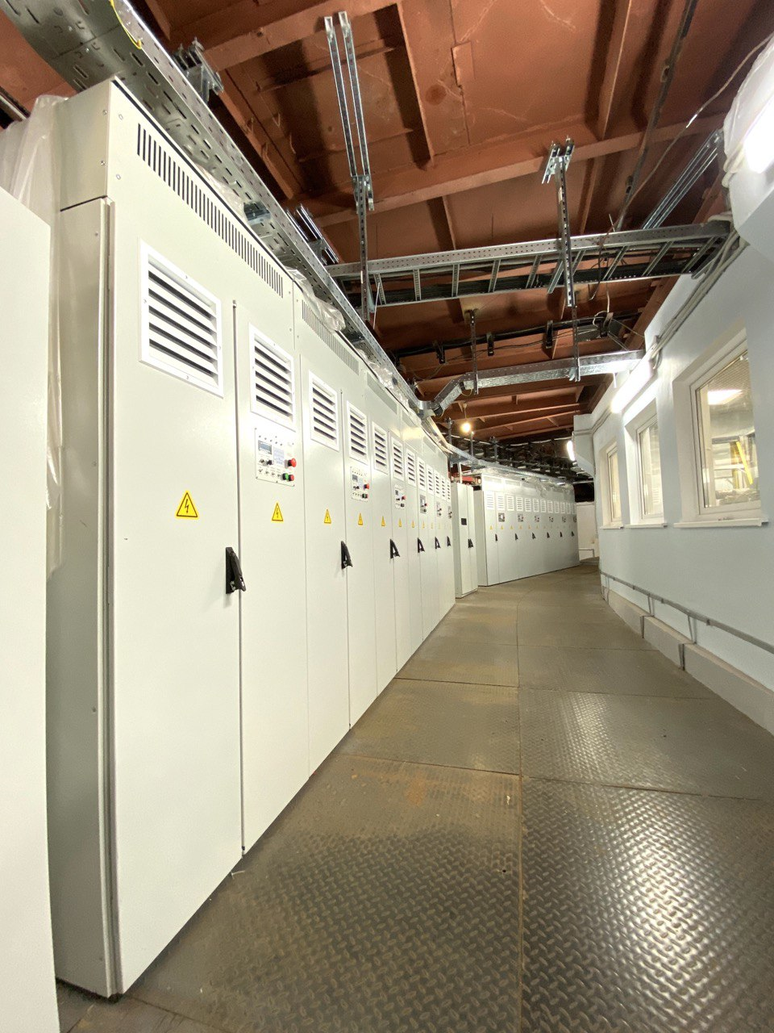
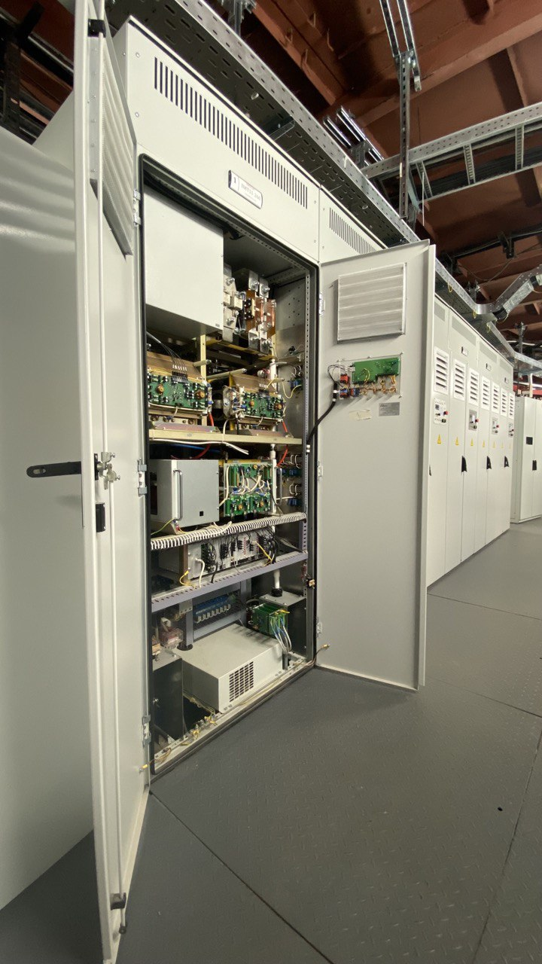
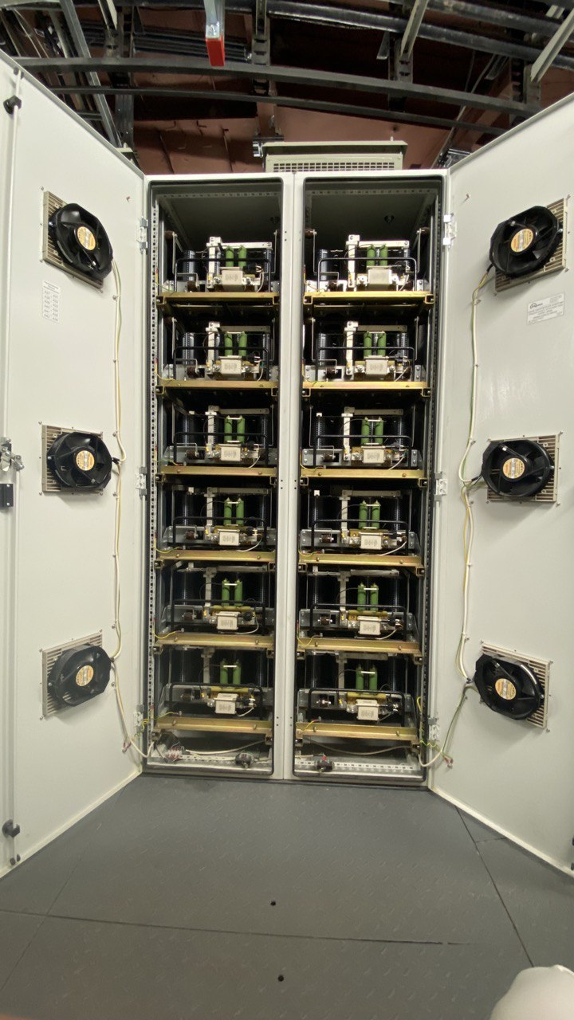
ПИТ11-260Д. Внешний вид. Преобразовательная часть и
накопитель энергии. Корпус 1, цок. этаж.

Slide 28
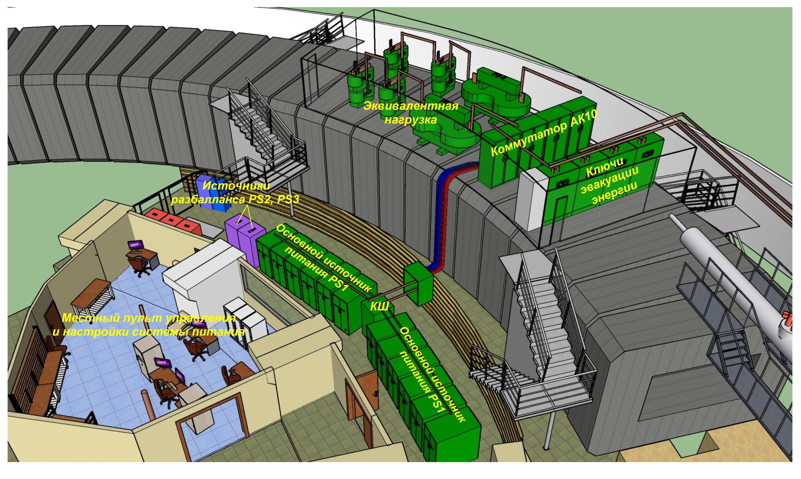

Slide 29
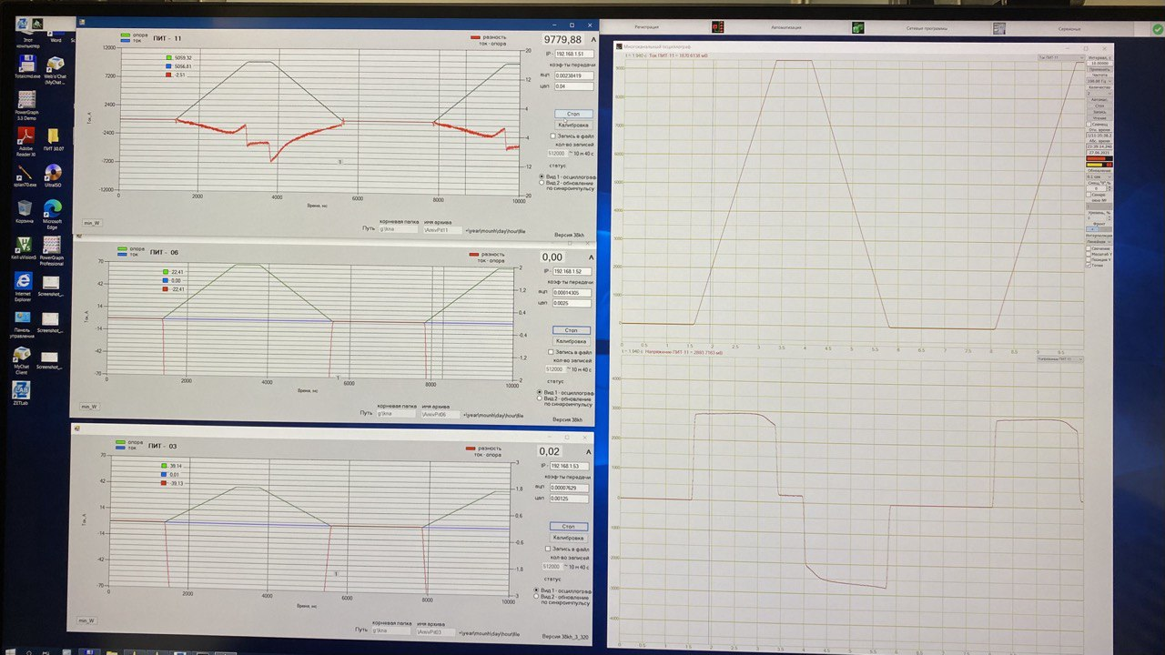
27 июня 2021
Цикл 9780А. Uист = 150В.
Pmax = 1,5МВт.
Потребление из сети не превышает 130кВт.

Slide 30
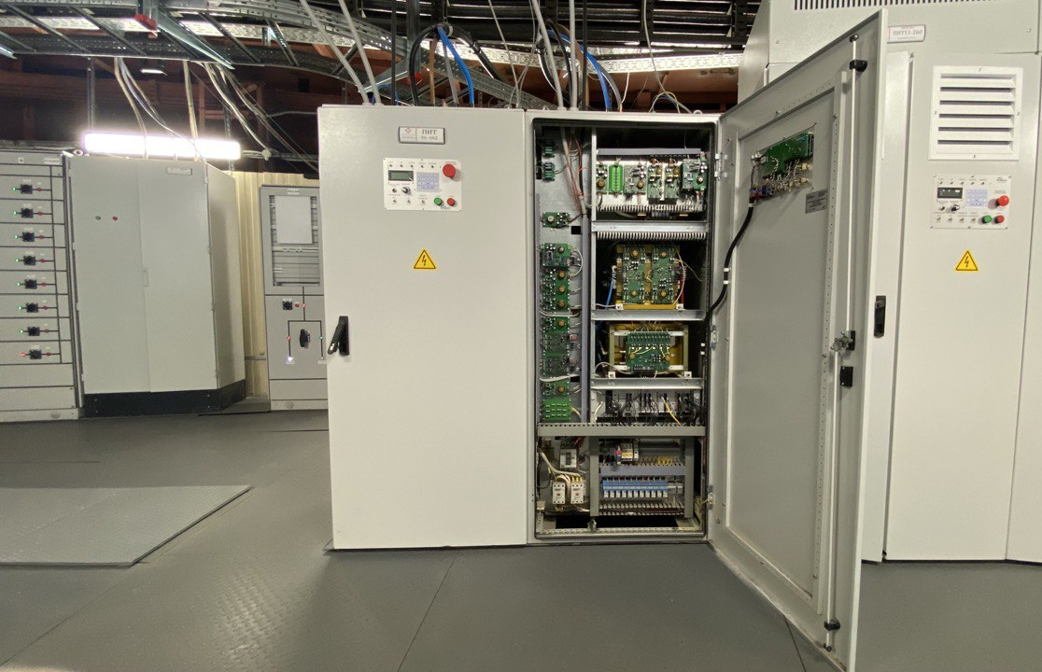
Источники ПИТ06-60Д и ПИТ03-40Д.

Slide 31
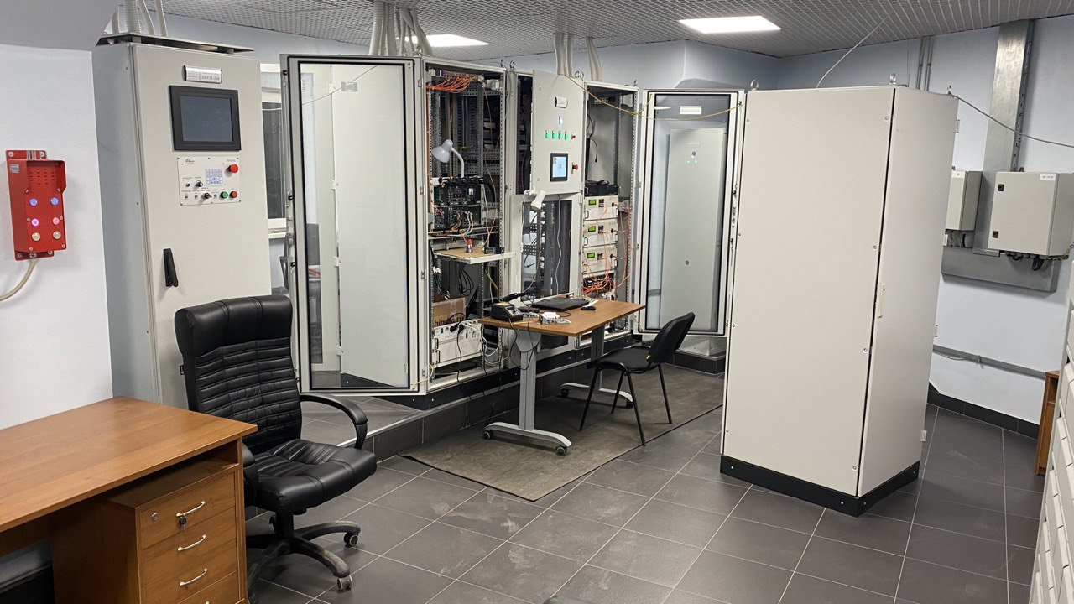
Помещение местного пульта управления и настройки СЭП Бустера. Корпус 1, цокольный этаж.
Слева направо: Шкаф управления преобразователями тока ПИТ11-06-03, Стойка управления и защит, Стойка системы АСУ, Стойка прецизионного измерения токов.

Slide 32
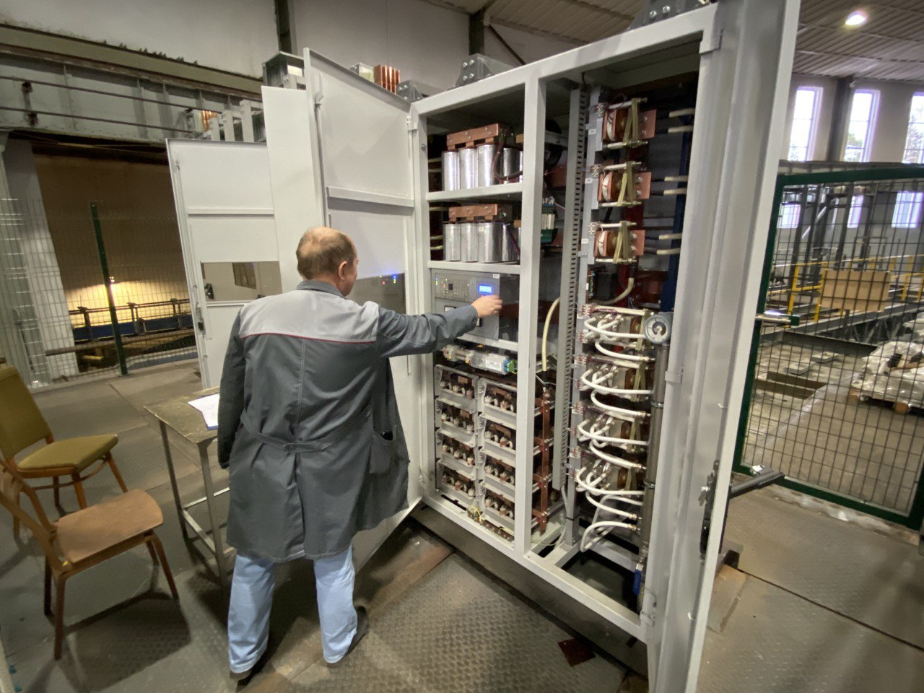
Ключи эвакуации энергии Бустера

Slide 33
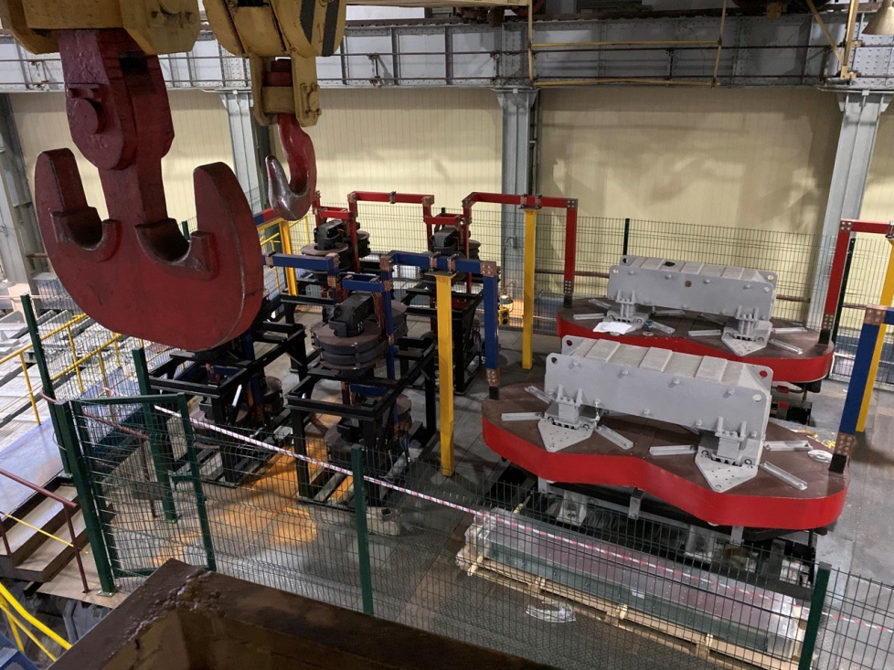
Эквивалентная нагрузка источников Бустера и Нуклотрона

Slide 34
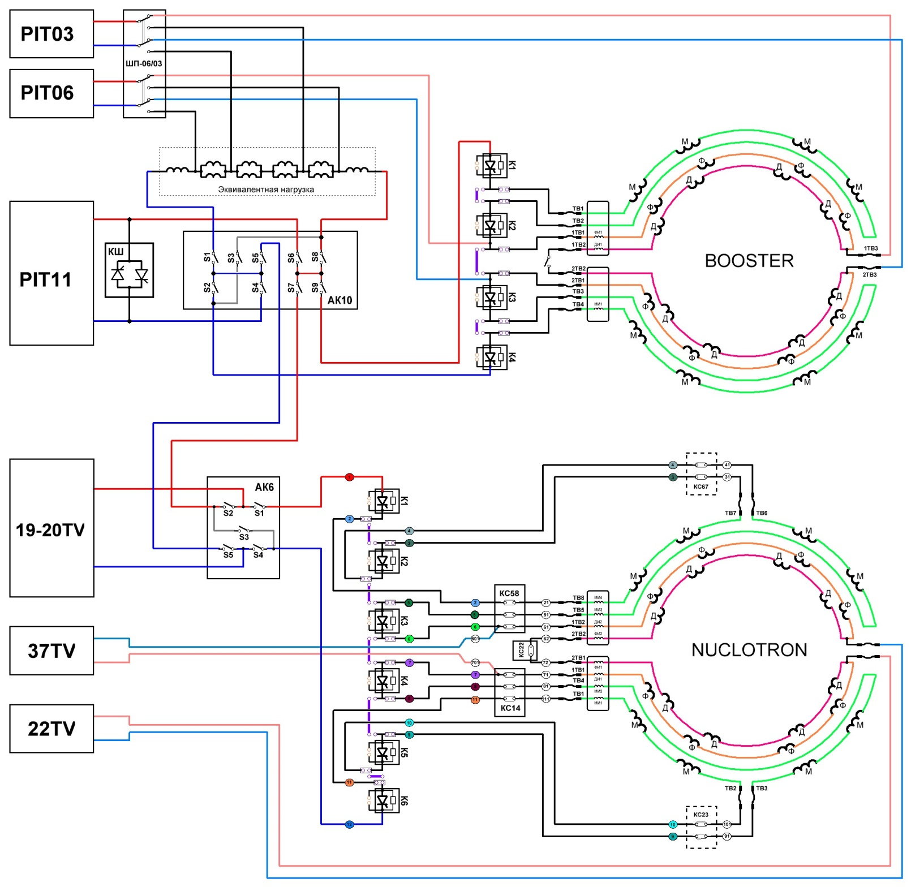

Slide 35
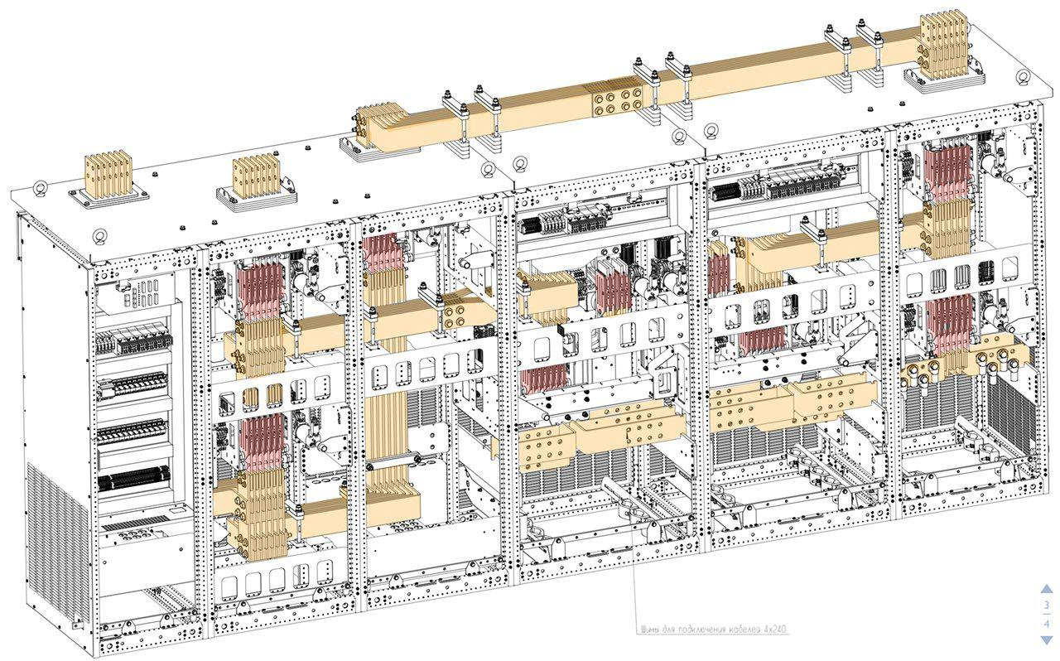
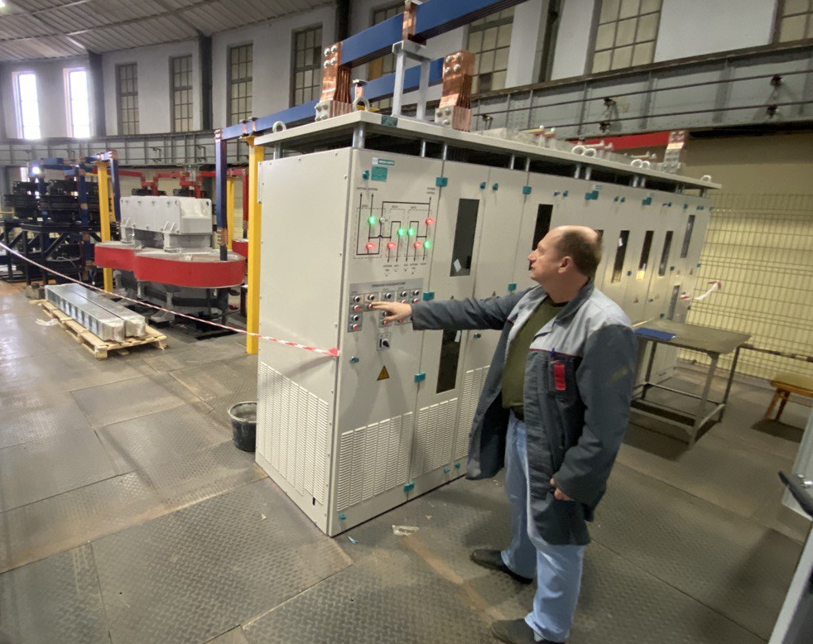
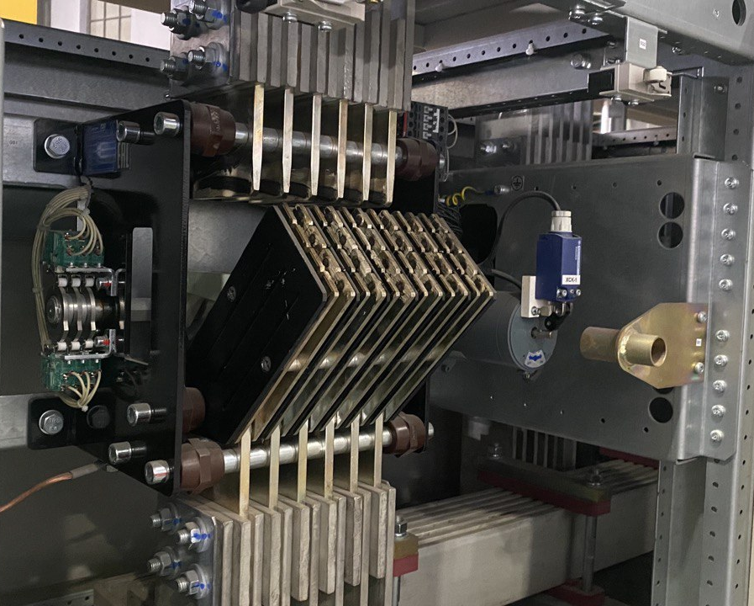
Автоматический коммутатор АК10

Slide 36
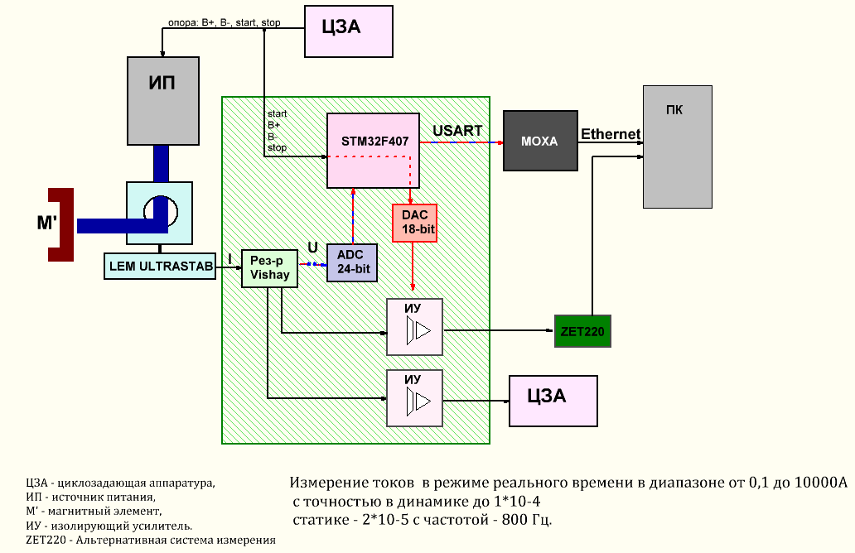
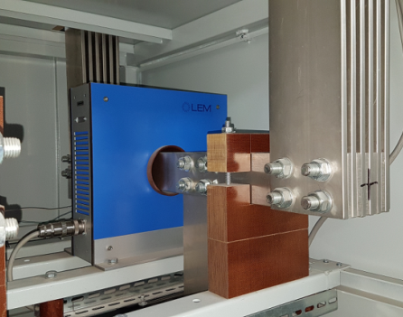
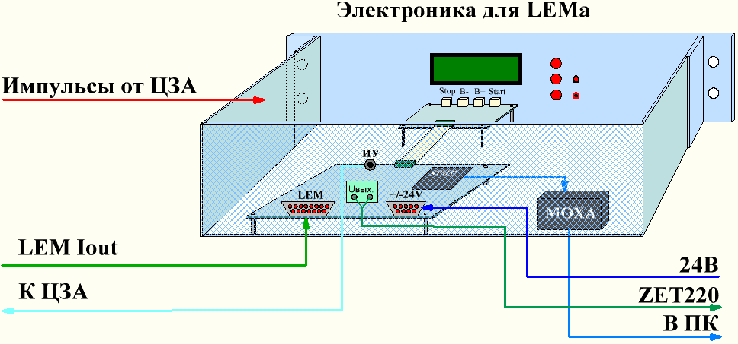
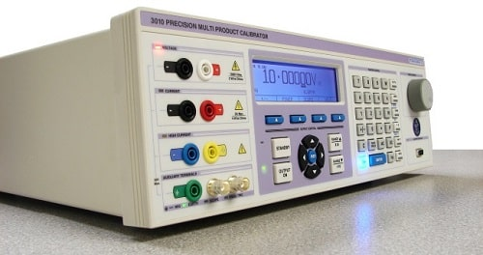
Измерения токов Бустера-Нуклотрона
Блок схема измерительного контроллера тока (КИТ)
Датчик тока LEM ITZ-10000
точность 2*10⁻⁵
Калибровка системы измерения
Калибратор Transmille 3010R
Точность калибровки ±1,5 *10⁻⁵

Slide 37
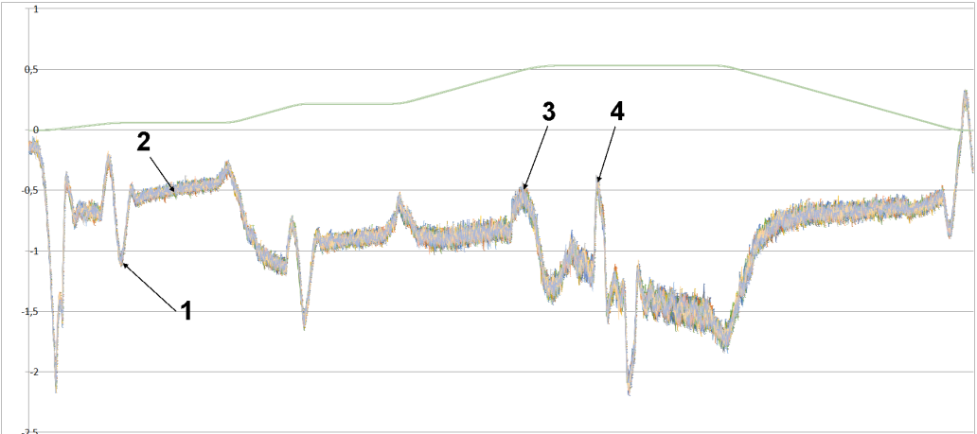
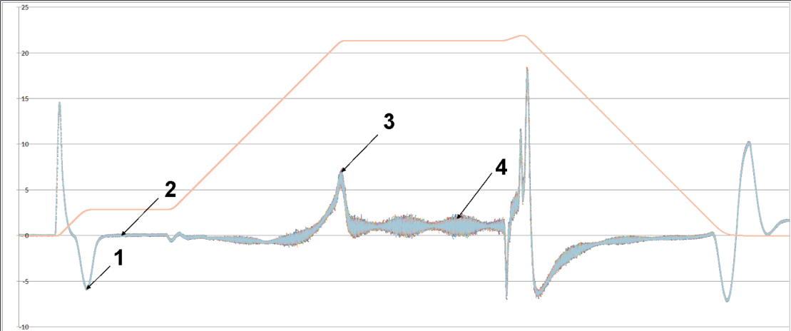
Стабильность работы ИП Бустера и Нуклотрона. 50 циклов 24 января 2023
Точка 1 — Максимальное отклонение тока от опоры при выходе на стол инжекции источника PIT11 составляет -1.116067А (1.12*10-4 от 10000А)
Точка 2 — Величина максимальной ошибки на столе инжекции источника PIT11 составляет 0.68045А (6.8*10-5 от 10000А).
Точка 3 — Максимальное отклонение тока от опоры источника PIT11 при выходе на верхний стол составляет -1.46А (1.46*10-4 от 10000А)
Точка 4 — Величина максимальной ошибки на верхнем столе рабочего цикла Нуклотрона составляет -2.2А (2.2*10-4 от 10000А).
ПИТ-11
Точка 1 — Максимальное отклонение тока от опоры при выходе на стол инжекции составляет -5.8626А (9.771*10-4 от 6000А)
Точка 2 — Величина максимальной ошибки на столе инжекции Нуклотрона после окончания переходного процесса (т.е. за вычетом первых 20% стола) составляет 0.16315А (2.7*10-5 от 6000А). В точность 1*10-4 от 6кА значения тока на столе инжекции Нуклотрона входят через примерно 6% от начала стола.
Точка 3 — Максимальное отклонение тока от опоры Нуклотрона при выходе на верхний стол составляет 7.3226А (1.22*10-3 от 6000А)
Точка 4 — Величина максимальной ошибки на верхнем столе рабочего цикла Нуклотрона после окончания переходного процесса (т.е. за вычетом первых 5% стола) состовляет 4А (6.7*10-4 от 6000А).
19-20ТВ

Slide 38
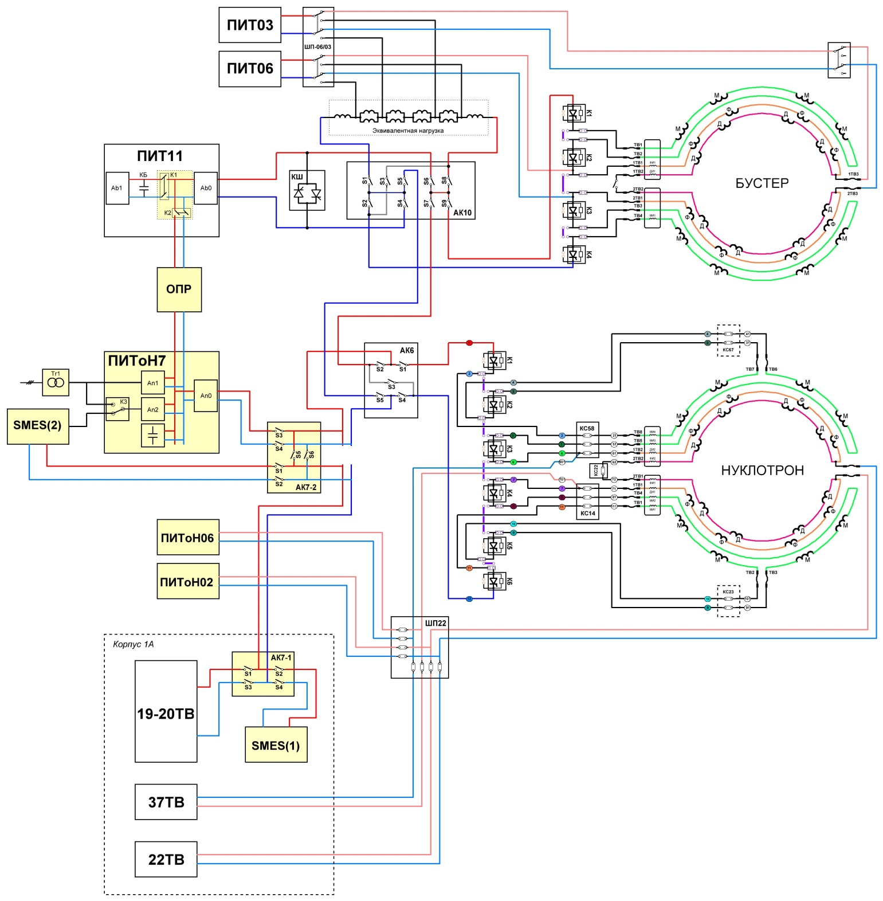
Следующий этап: СПБН-НЭ
Инновационный основной источник Нуклотрона
Энергоэффективная система без импульсной нагрузки на питающую сеть 6кВ
Накопители энергии двух типов: емкостной и SMES
Действующие ИП Нуклотрона в качестве резервных
Стенд для тестирования высокотемпературных СП магнитов в корп. 1А.
Комплексная система питания Бустера и Нуклотрона с накопителями энергии (СПБН-НЭ)

Slide 39
Спасибо за внимание!

